Slide 1
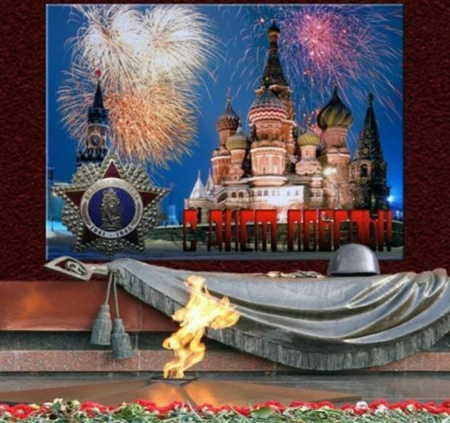
Игра - викторина
"По страницам
Великой
Отечественной
войны"

Slide 2
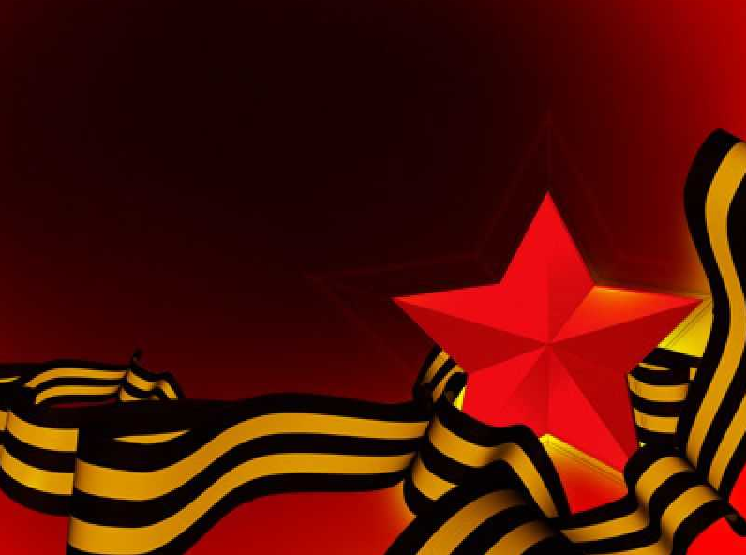
«В ком нет любви к стране родной, те сердцем нищие калеки».
(Т.Г. Шевченко)

Slide 4
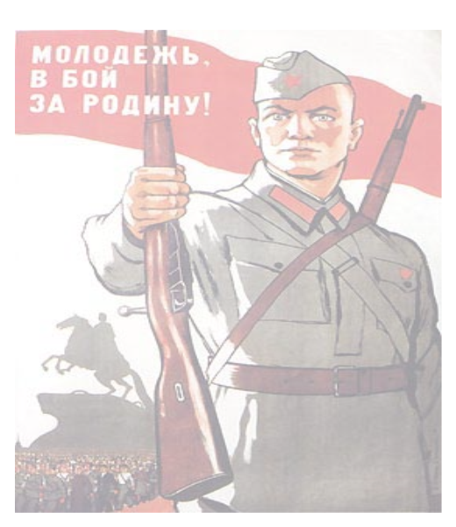
Знакомство
с
командами

Slide 5
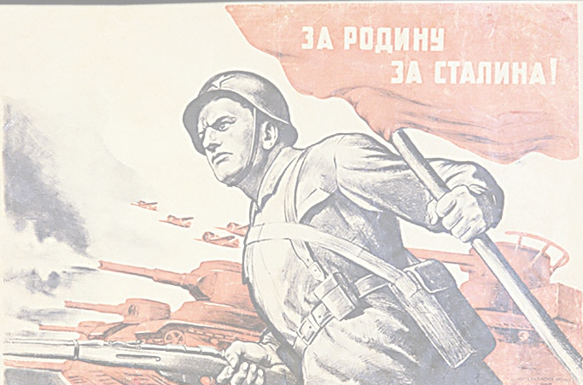
Разминка
для
ума

Slide 6
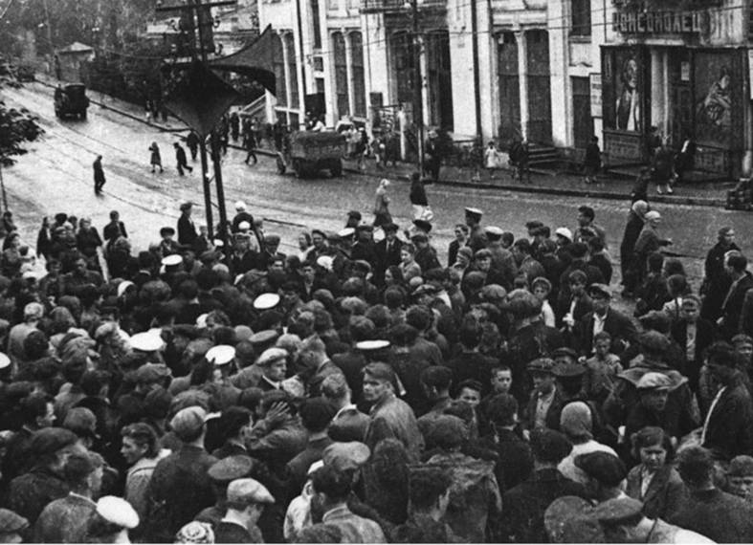

Slide 7
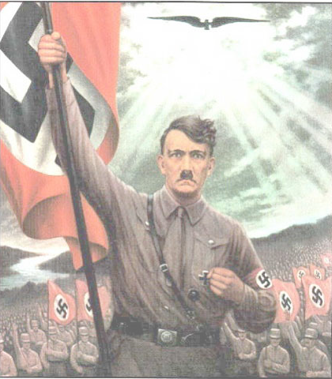
1. Назовите названия планов фашистской Германии перед наступлением на СССР
Барбаросса
Ост

Slide 8
2. Для нападения на СССР гитлеровское командование сосредоточило 3 группы армий.
Как назывались эти группы?
Группа армии «Север»
Группа армии «Центр»
Группа армии «Юг»

Slide 9
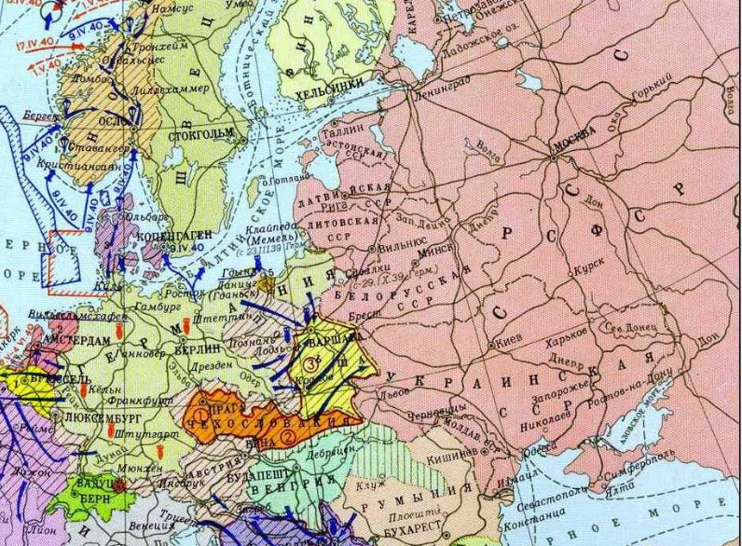
Группа
армии
"Север"

Slide 10
Смоленск
Группа
армии
«Центр"

Slide 11
Группа
армии
«Юг"
Кавказ

Slide 12
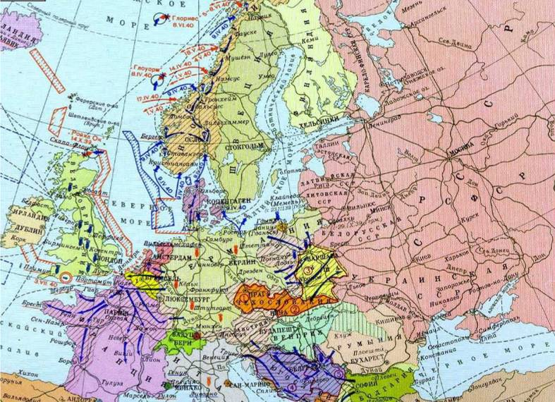
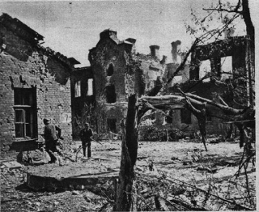
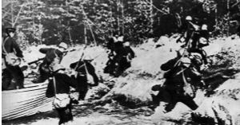
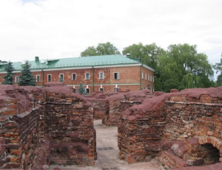
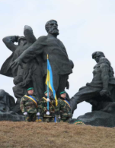
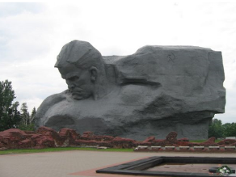
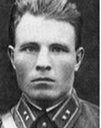
Первые
приграничные
сражения

Slide 13
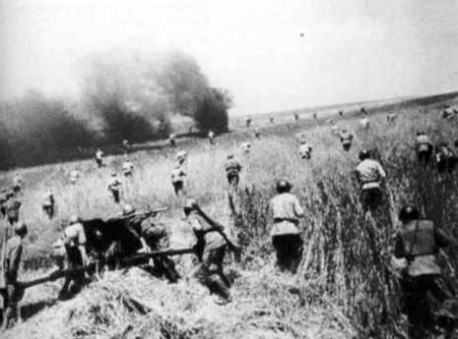
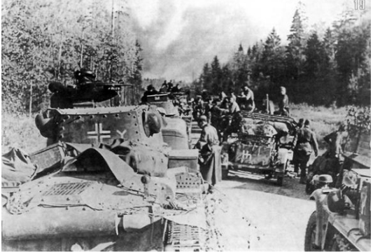
Начало
Смоленского сражения
10 июля
1941 года

Slide 14
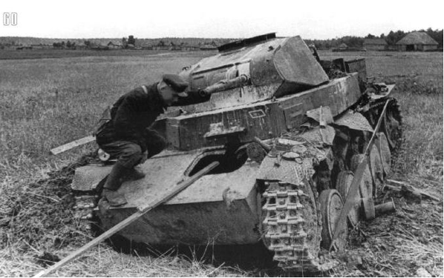
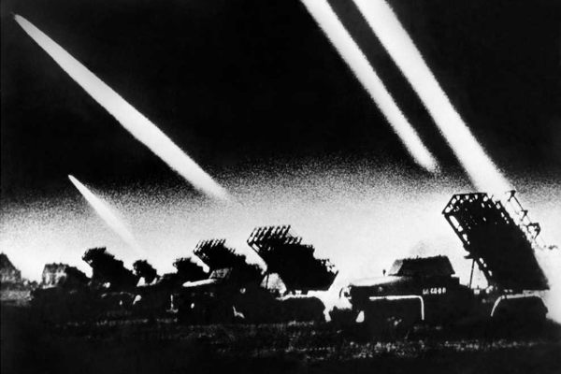
«Катюша»
Вид вооружения,
впервые
использовавшийся
советскими войсками
в
Смоленском сражении

Slide 15
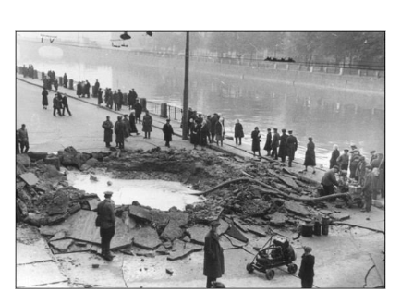
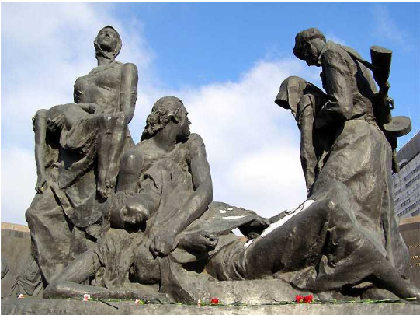
Начало
блокады
Ленинграда
8 Сентября
1941 года

Slide 16
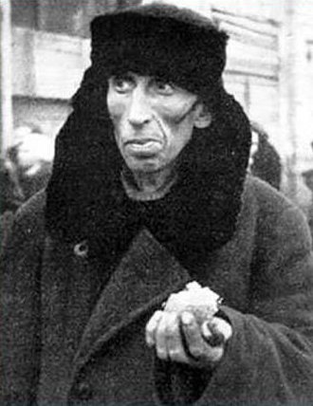
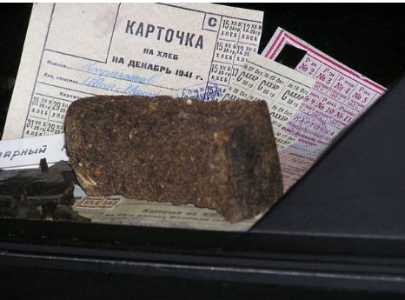
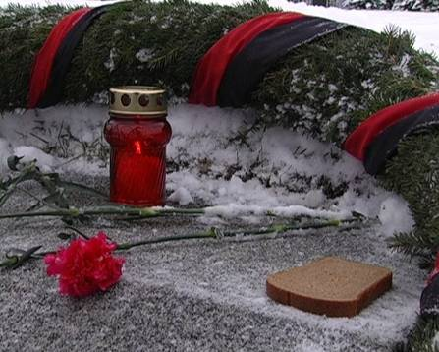
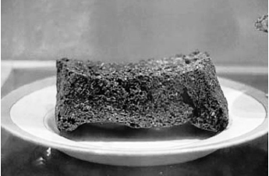
Сколько грамм
составлял паёк в
блокадном
Ленинграде?
250 грамм

Slide 17
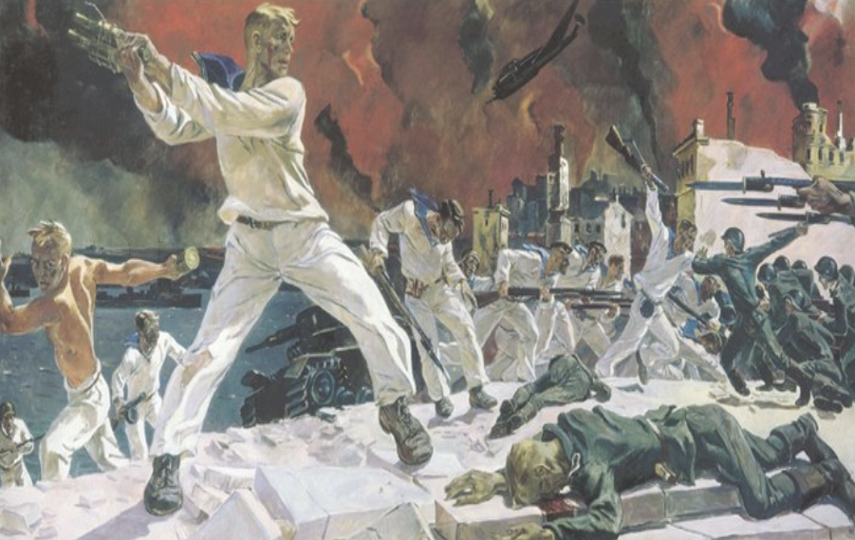
Какой город
оборонялся в течение
250 дней?
Севастополь

Slide 18
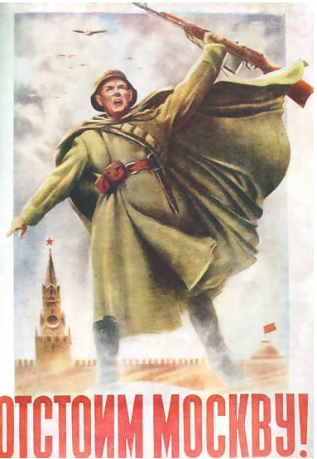
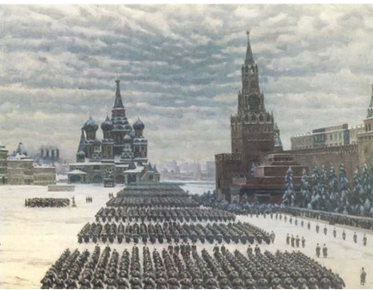
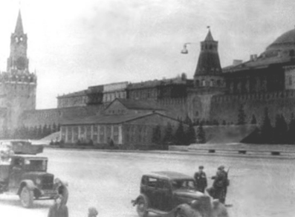
Начало битвы
за Москву
30 сентября
1941 года

Slide 19
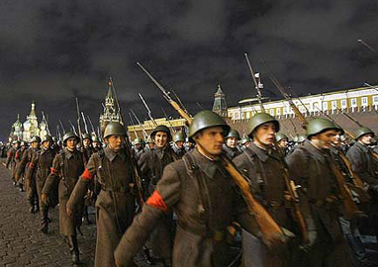
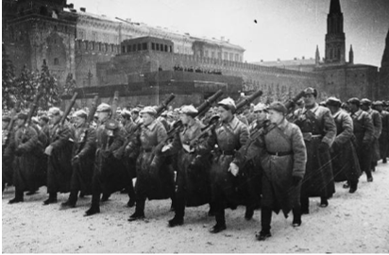
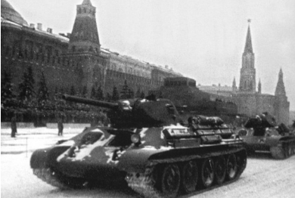
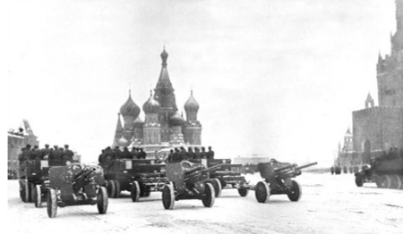
Москва.
7 ноября 1941 года
Парад
на Красной
площади

Slide 20
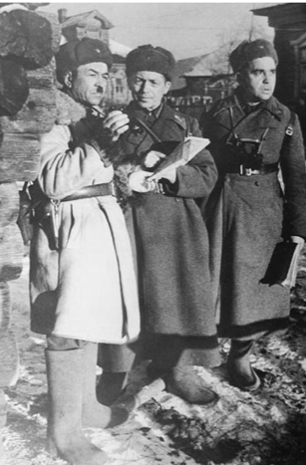
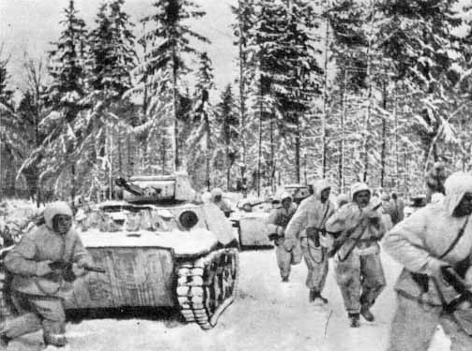
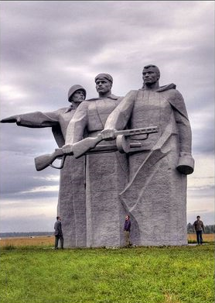
Командир дивизии,
оборонявшей Москву
в районе
Волоколамского шоссе
Панфилов

Slide 21
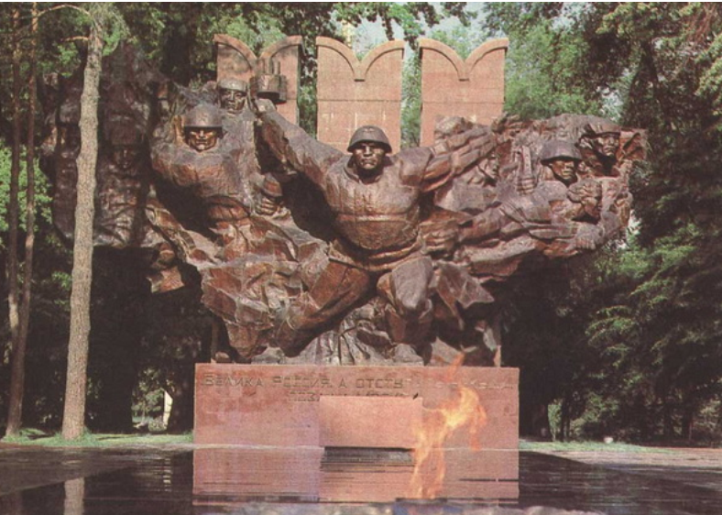
"Велика Россия,
а отступать некуда:
позади МОСКВА!"
Политрук Клочков

Slide 22
Мы эрудиты
в истории
Великой
Отечественной
войны

Slide 23
1
2
3
4
5
6
7
8
9
10
11
12
13
14
15
16
17
18
19
20
21
22
23
24
25

Slide 24
1 балл
Простые вопросы
2 балла
Вопрос с вариантами ответа
3 балла
Вопрос на соответствие
4 балла
По описанию назовите героя

Slide 25
1
2
3
4
5
6
7
8
9
10
11
12
13
14
15
16
17
18
19
20
21
22
23
24
25

Slide 26
Поставьте в соответствие даты и события
1. | Битва за Берлин | а) | 17 июля 1942 г. – 2 февраля 1943 г.
2. | Сталинградская битва | б) | 30 сентября 1941 г. – 5-6 декабря 1941 г.
3. | Битва за Москву | в) | 5 июля 1943 г. – 23 августа 1943 г.
4. | Курская битва | г) | 16 апреля 1945 г.– 2 мая 1945 г.
1. – г)
2. – а)
3. – б)
4. – в)

Slide 27
Высший орган государственной власти в СССР в годы Великой Отечественной войны
Государственный комитет обороны

Slide 28
Операция по прорыву обороны и разгрома врага под Сталинградом:
 | а | б
 | в | г
«Тайфун»
«Цитадель»
«Блау»
г
«Уран»

Slide 29
Советский разведчик, сообщивший накануне войны о готовящемся нападении Германии на СССР
Рихард
Зорге

Slide 30
Первый салют в Москве был дан в честь победы советских войск в битве:
Под Москвой
Под Сталинградом
На Курской дуге
в
На Кавказе

Slide 31
308-я дивизия была брошена на защиту одного из самых крупных сталинградских предприятий - завода «Баррикады». Отстаивая здание, омичи сражались за каждый цех, пролёт, за каждый станок. Противник превратил здание в развалины. Когда прервалась телефонная связь, восстановить её вызвался 19- летний солдат (бывший студент омского электротехнического техникума). Он сделал то, что было в его силах - сжал концы провода зубами. Связь была восстановлена
Матвей
Путилов

Slide 32
В мае 1942г. был создан Центральный штаб партизанского движения, который возглавил…
П.К.Пономаренко

Slide 33
Поставьте в соответствие даты и события
1. | Блокада Ленинграда | а) | 17 июля 1942 г. – 2 февраля 1943 г.
2. | Сталинградская битва | б) | 30 сентября 1941 г. – 5-6 декабря 1941 г.
3. | Битва за Москву | в) | 8 сентября 1941г. – 27 января 1944г.
4. | Смоленское сражение | г) | 10 июля 1941 г. – 10 октября 1941 г.
1. – в)
2. – а)
3. – б)
4. – г)

Slide 34
Советский летчик, первым направивший свой горящий самолет на технику и живую силу врага в начале войны
Николай
Гастелло

Slide 35
Великая Отечественная война застала его на Западной границе в районе Гродно. Попал в окружение. В бессознательном состоянии оказался в плену. Зная, что он является крупным деятелем советской военной науки, гитлеровцы пытались завербовать его на службу. Три с половиной года он провёл в лагерях смерти, пройдя Замостье, Хаммельбург, Нюрнберг, Флоссенбург, Майданек, Освенцим, Заксенхаузен, Маутхаузен. В феврале 1945 г. зверски замучен в лагере смерти
Дмитрий
Михайлович
Карбышев

Slide 36
Название деревни, у которой произошло знаменитое танковое сражение в ходе Курской битвы
Прохоровка

Slide 37
Поставьте в соответствие названия операций и события
1. | «Багратион» | а) | Контрнаступление под Сталинградом
2. | «Уран» | б) | Освобождение Молдавии
3. | Ясско-Кишинёвская операция | в) | Освобождение Белоруссии
4. | Корсунь – Шевченковская операция | г) | Освобождение правобережной Украины
1. – в)
2. – а)
3. – б)
4. – г)

Slide 38
Каковы потери советского народа в Великой Отечественной войне ?
Более
27 миллионов

Slide 39
Наступательная операция немецких войск летом 1943года носила кодовое название:
 | а | б
 | в | г
«Цитадель»
«Багратион»
а
«Тайфун»
«Уран»

Slide 40
Поставьте в соответствие
командующих и названия фронтов
под Сталинградом
1. | Н.Ф.Ватутин | а) | Донской
2. | К.К.Рокоссовский | б) | Сталинградский
3. | А.И.Ерёменко | в) | Юго - Западный
1. – в)
2. – а)
3. – б)

Slide 41
Второй фронт во Второй мировой войне был открыт:
 | а | б
 | в | г
В июле 1943г.
В марте 1944г.
В июне 1944г.
в
В апреле 1945г.

Slide 42
На какой реке в 1945 году встретились советские и американские солдаты?
Эльба

Slide 43
В каком городе Германии проходил суд над главными фашистскими преступниками?
Нюрнберг

Slide 44
Кто руководил обороной Москвы?
Г.К.Жуков

Slide 45
Что включал в себя приказ №227 от 23 июля 1942 года?
«Ни шагу
Назад!»

Slide 46
Руководителем одного из партизанских соединений был:
 | а | б
 | в | г
К.Ворошилов
С.Ковпак
б
П.Пономаренко
Н.Кузнецов

Slide 47
Поставьте в соответствие
названия фронтов и командующих
в Берлинской операции
1. | 1 – й Белорусский | а) | И.С.Конев
2. | 2 – й Белорусский | б) | Г.К.Жуков
3. | 1 – й Украинский | в) | К.К.Рокоссовский
1. – б)
2. – в)
3. – а)

Slide 48
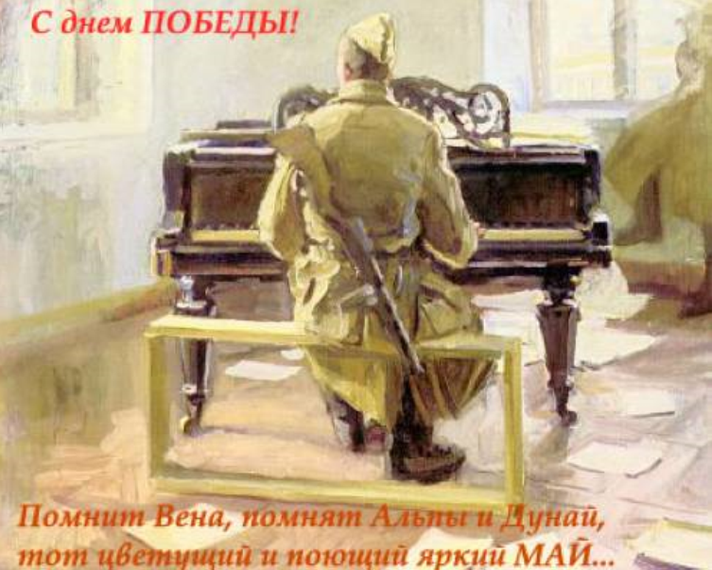
Угадай - ка
(Музыкальный конкурс)

Slide 49
1
4
7
10
2
5
8
11
3
6
9
12

Slide 50
1

Slide 51
2

Slide 52
3

Slide 53
4

Slide 54
5

Slide 55
6

Slide 56
7

Slide 57
8

Slide 58
9

Slide 59
10

Slide 60
11

Slide 61
12

Slide 62
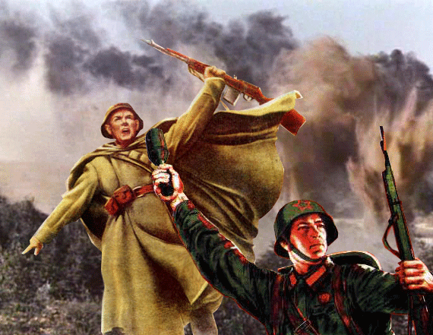
Погоня
За
лидером

Slide 63
Назовите звериное имя немецкого танка «T-V»

Slide 64
Самое знаменитое письмо с фронтов ВОВ – это…

Slide 65
Какой город России в годы ВОВ выдержал 900-дневную осаду немцев?

Slide 66
Назовите имя солдата памятник, которому стоит в Болгарии?

Slide 67
Кого в годы войны называли «ночными ведьмами»?

Slide 68
Какую годовщину со дня Победы праздновали Россияне в 2005 году?

Slide 69
В каком городе можно посетить Мамаев курган?

Slide 70
Какой город защищали герои-панфиловцы?

Slide 71
Кто был Верховным Главнокомандующим в годы Великой Отечественной войны?

Slide 72
Чей голос звучал по всесоюзному радио, оповещая о событиях ВОВ?

Slide 73
За что вручали самую известную медаль ВОВ?

Slide 74
Какой номер имеет симфония, написанная Шостаковичем в блокадном Ленинграде?

Slide 75
Назовите четырежды героя Советского Союза

Slide 76
Кто стоял во главе фашистской Германии?

Slide 77
Самый известный советский танк Великой Отечественной войны?

Slide 78
Тигр, на которого русские охотились с гранатой – это…

Slide 79
Команда «Воздух» времен ВОВ означала именно это. Что?

Slide 80
Во время ВОВ колонна немцев все же смогла пройти по улицам Москвы. Что это была за колонна?

Slide 81
Какое название получил парад, прошедший на Красной площади 24 июня 1945 года?

Slide 82
Какую годовщину победы в ВОВ праздновали россияне в 2010 году?

Slide 83
Какое название получило советское реактивное орудие залпового огня времен ВОВ?

Slide 84
Кто написал самое популярное в годы ВОВ стихотворение «Жди меня»?

Slide 85
Когда было водружено Знамя Победы над Рейхстагом в Берлине?

Slide 86
Как называлась операция партизан по подрыву вражеских эшелонов?

Slide 87
Кто стоял во главе фашистской Италии?

Slide 88
Кто водрузил знамя Победы над Рейхстагом?

Slide 89
Кто выступил по радио и сообщил о начале войны?

Slide 90
По льду, какого озера проходила «Дорога жизни», проложенная для снабжения блокадного Ленинграда?

Slide 91
В декабре 1941 г. на омском заводе был собран первый самолёт, признанный лучшим фронтовым пикировщиком 2-й мировой войны

Slide 92
В ходе какой битвы ВОВ шли бои за Мамаев Курган?

Slide 93
